Slide 1
Minkälaista on opiskella ja opettaa virtuaaliluokassa?
Toimintasessio, ITK2018, #ITKToiminta127
Opettajana virtuaaliluokassa -hanke
https://blogs.helsinki.fi/digiluokkatutkimus/

Slide 2
Ohjelma
12:30 Opettajana virtuaaliluokassa -hankkeen esittely / Jukka Oksa
12:45 Opettajan kokemuksia ja virtuaalioppitunnin demo / Salli Nurminen
13:15 Ensimmäisiä tutkimustuloksia / Minna Lakkala ja Liisa Ilomäki
13:30 Virtuaaliopiskelun mahdollisuuksien ja haasteiden pohdiskelua
13:45 Päätös

Slide 3
OPETTAJANA VIRTUAALILUOKASSA – OPETTAJIEN PEDAGOGISEN OSAAMISEN JA DIGILUOKAN MALLIN KEHITTÄMINEN

Slide 4
OPETTAJANA VIRTUAALILUOKASSA -HANKE
OKM:n rahoittama hanke, jossa kehitetään
virtuaalisen luokkaopetuksen käytäntöjä sekä
opettajien sekä opettajaksi opiskelevien pedagogista osaamista virtuaaliseen työskentelyyn
Hankkeen päätoimijana on Helsingin yliopiston Kasvatustieteellisen tiedekunnan Technology in Education Research Group -tutkimusryhmä
Virtuaaliluokkaympäristönä hankkeessa käytetään TutorHouse Oy:n kehittämää Digiluokkaa
Hankkeessa hyödynnetään Digiluokan lukiokursseja ja Digiluokan opettajien sekä opiskelijoiden kokemuksia
Hankkeen toiminta-aika 1.1.2018 – 31.12.2019

Slide 5
HANKKEEN TAUSTAA
Koulutuksellisen tasa-arvon näkökulma
Lukioissa suuria haasteita pienten opetusryhmien opetuksen järjestämiseen – riippumatta lukion koosta
Suuri tarve opettajien osaamisen kehittämiselle verkossa tai verkon yli toteutettavassa opetuksessa
Virtuaalisissa oppimisympäristöissä toimimiseen ei ole olemassa (riittävästi) koulutusta
Perinteisissä itsenäisesti opiskeltavissa etäkursseissa keskeyttämisiä paljon ja oppimisen seuraaminen haasteellista
Kielten opiskelun tilanne valtakunnallisesti heikko
Kielestä riippumatta aloittajia vähän, keskeytyksiä paljon, kirjoittajia vähän

Slide 6
MITÄ ON VIRTUAALILUOKKAOPETUS?
Virtuaaliluokkaopetus yhdistää perinteisen luokkaopetuksen sekä etäopetuksen hyödyt
Hankkeen kursseissa pidetään runsaasti oppitunteja pätevän ja kokeneen opettajan johdolla – livenä ja online
Virtuaaliluokassa järjestettäville oppitunneille voi osallistua periaatteessa mistä päin Suomea tahansa

Slide 7
VIRTUAALIOPETUKSEN TOIMINTAMALLI
Opetusta aineissa ja
teemoissa, joita lukio ei pysty itse järjestämään, esim.
Vieraat kielet
Harvinaiset uskonnot
Syventävät ja soveltavat kurssit
Oppimisen tuki
OPETTAJA
Erika,
URJALA
Jasper,
KUUSAMO
Niko,
AKAA
Emilia,
PAIMIO
Aleksi,
POSIO
Noora,
SIIKALATVA
Emma,
TAIVALKOSKI
Juuso,
PIHTIPUDAS
Joni,
VAALA
Pinja,
LIEKSA

Slide 8
OPISKELU VIRTUAALILUOKASSA
Hankkeen kursseissa opetus toteutetaan Sanoma Pro:n oppimisympäristössä, josta löytyy online-virtuaaliluokkatilan lisäksi kurssiin liittyviä tehtäviä ja tukimateriaalia
Jokaiseen kurssiin liittyy 14 kpl 75 minuutin oppituntia ja ne järjestetään pääsääntöisesti arki-iltaisin. Yksi kurssi toteutetaan ajallisesti yhden viisijaksojärjestelmän jakson aikana.
Opiskelija osallistuu oppitunneille omalla tietokoneellaan sovittuna ajankohtana
Virtuaaliluokka toimii selainympäristössä. Opiskelija tarvitsee web-kameralla, head-setillä ja verkkoyhteydellä varustetun tietokoneen.

Slide 9
Opettajan kokemuksia ja virtuaalioppitunnin demo
Salli Nurminen, Tutorhouse
Linkki virtuaaliluokkahuoneeseen:
http://bit.ly/virtuaaliluokka
Toimintasessio, ITK2018, #ITKToiminta127
Opettajana virtuaaliluokassa -hanke
https://blogs.helsinki.fi/digiluokkatutkimus/

Slide 10
Opiskelijakyselyjen, opettajahaastattelujen ja tuntihavainnointien ensimmäisiä tuloksia
Minna Lakkala ja Liisa Ilomäki, Helsingin yliopisto
Toimintasessio, ITK2018, #ITKToiminta127
Opettajana virtuaaliluokassa -hanke
https://blogs.helsinki.fi/digiluokkatutkimus/

Slide 11
Opiskelijakyselyn alustavia tuloksia
(3 kurssia, N=19)
Notes:
Pitäisikö tuo tutkimuksen nimi + blogi siirtää ekaan diaan. Tai itse asiassa tein sen.

Slide 12
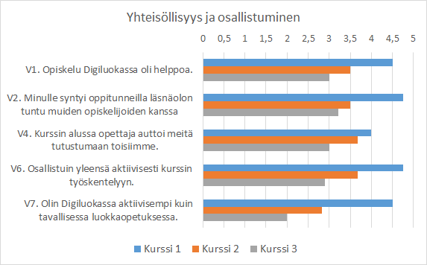
Opiskelijakysely - Väittämät
Vastausten KA (N=19); 1= Täysin eri mieltä, 5 = Täysin samaa mieltä

Slide 13
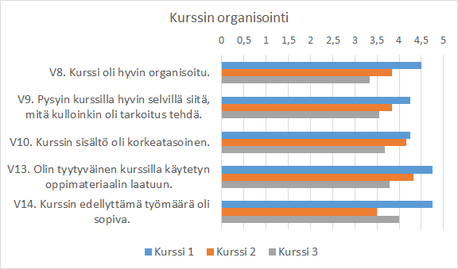
Opiskelijakysely - Väittämät
Vastausten KA (N=19); 1= Täysin eri mieltä, 5 = Täysin samaa mieltä

Slide 14
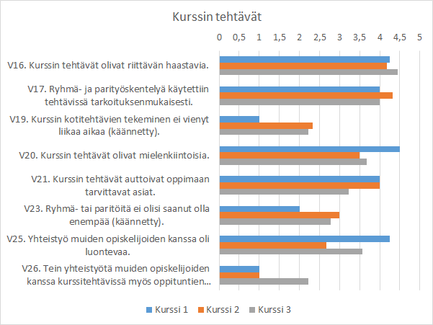
Opiskelijakysely - Väittämät
Vastausten KA (N=19); 1= Täysin eri mieltä, 5 = Täysin samaa mieltä

Slide 15
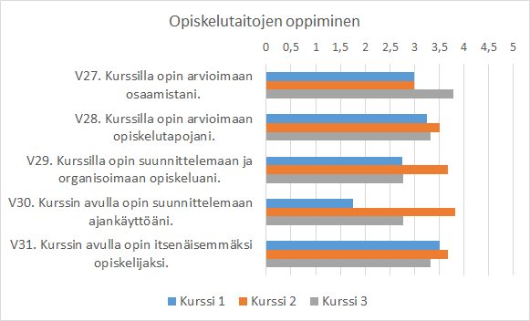
Opiskelijakysely - Väittämät
Vastausten KA (N=19); 1= Täysin eri mieltä, 5 = Täysin samaa mieltä

Slide 16
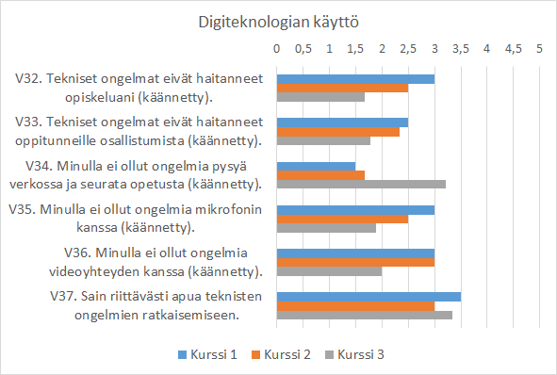
Opiskelijakysely - Väittämät
Vastausten KA (N=19); 1= Täysin eri mieltä, 5 = Täysin samaa mieltä

Slide 17
Opiskelijoiden avoimet vastaukset
Myönteiset maininnat
Opetuskäytänteet (20): opettajan opetustyyli, ohjaus ja ohjeet, kurssi yleensä, kurssin sisällöt, hyviä tehtäviä
Hyödyt (12): mahdollisuus suorittaa kurssi, oppinut uusia sisältöjä, kokemus virtuaaliopiskelusta
Opiskelutapa (7): Itsenäinen opiskelu, joustavuus, hyvä tapa oppia uusi kieli
Yhteisöllisyys (5): Pieni ryhmä, ryhmätyöt, vuorovaikutus, ilmapiiri
Digivälineet (1): Toimiva teknologia
Kriittiset maininnat
Opiskelutapa (18): vapaa-ajalla opiskelu, vaatii itseohjautuvuutta, virtuaalinen työskentely, ulkoiset olosuhteet, totutteleminen uuteen
Haastavuus (11): raskaat oppitunnit, haastava sisältö, poissaolo vaikea kuroa kiinni, mukana pysyminen, kotitehtävien määrä, jatkuva testaaminen
Digivälineet (7): Tekniset ongelmat
Yhteisöllisyys (4): haastavaa ujoille, ryhmätehtävät

Slide 18
Suosittelisitko muille opiskelua Digiluokassa?
Kyllä | 9
Ehdollisesti | 6
En | 2
En osaa sanoa/ei vastausta | 2

Slide 19
Opettajahaastattelujen ja oppituntiseurantojen alustavia tuloksia ja johtopäätöksiä (N=4)

Slide 20
Pedagogisia huomioita
Opetus oli kaikkiaan varsin opettajakeskeistä: opettaja puhui paljon ja veti oppitunnin. Opettaja kielenpuhumisen mallina keskeistä. Kovin suuria eroja ei ollut opettajien välillä siinä, miten tunnit oli toteutettu.
Jos hyvin pieni ryhmä, opettajan on vaikeampi saada vuorovaikutusta?
Jonkin verran asioita tai ideoita koulun ulkopuolelta (mm. opiskelijoiden tapaamisesta Turussa, ERASMUS-opiskelijan vierailu)
Ei juuri tietoista tukea metakognitiivisille taidoille, yhteistyötaidoille tai kommunikoinnille.
Opiskelijoiden passiivinen rooli: hitaasti ja vaivoin vastauksia opettajan kysymyksiin. Ryhmätiloissa opiskelijoilla aktiivisempi rooli, silloin kun opettaja ei ollut “paikalla”.

Slide 21
Opiskelijoista
Opiskelijat tavallaan paremmin näkyvissä kuin tavallisessa luokassa, sillä ryhmät ovat pieniä ja opettaja näkee hyvin joka opiskelijan.
Opiskelijoilla oltava erityistä motivaatiota opiskella vierasta kieltä tavanomaisten oppituntien jälkeen, illalla. Suurin osa on vapaaehtoisesti ja tavoitteellisesti.
Teknisiä huomioita
Perustana TutorHousen oppimisympäristö, vain vähän muita digisovelluksia käytössä.
Ryhmätyötilat hyvä ratkaisu, toimii myös pedagogisesti = opiskelijat aktiivisia.
Teknisiä ongelmia oli - osittain verkko-ongelmia, osittain mikrofoni- ja kuvaongelmia. Näitä ei kaikkia pystytty ratkaisemaan (nopeasti) oppitunnilla.

Slide 22
Pohdintaa ja suosituksia aineistojen perusteella

Slide 23
Mahdollisuus harvinaisten kurssien suorittamiseen oman lukion tarjonnasta riippumatta koetaan tärkeäksi. Haasteena on kurssin yhdistäminen ajallisesti muuhun opiskeluun ja/tai vapaa-aikaan.
Opiskelijoiden kokema tyytyväisyys tai tyytymättömyys liittyy heidän suhtautumiseensa opiskelutapaan yleensä, ei niinkään opettajan toimintaan tai opetuskäytänteisiin.
Opiskelijoiden mielestä opiskelutapa sopii itsenäisestä ja vapaa-ajalla tapahtuvasta opiskelusta pitäville sosiaalisesti reippaille opiskelijoille, jotka ovat motivoituneita oppimaan opiskeltavaa aihetta. Voisiko opiskelutavan saada paremmin sopivaksi monenlaisille opiskelijoille pedagogisia käytäntöjä kehittämällä?

Slide 24
Pohdiskelua: Millaista on hyvä kielten opetuksen pedagogiikka?
Tavanomaisten aktivointikeinojen tilalle on kehitettävä uudenlaisia keinoja. Digiympäristössä esim. chat tai “hymynaamat” nopeita keinoja vastata opettajalle. Ryhmätyötilat sallivat ikään kuin opiskelijoiden omaa rauhaa.
Oppimisympäristöteknlogia ei ole nuorten kulttuuria, sen sijaan esim. WhatsUpp yhteydenpitoon.
Yhteisöllisyyden luomiseen käytettävä säännöllisesti aikaa. Tämä voisi tukea myös opiskelijoiden aktiivisempaa osallistumista.
Metakognitiivisten taitojen tukea lisää, usein pienetkin keinot voivat olla tehokkaita.
Oppimisympäristön luomiseen yhteiset käytännöt

Slide 25
Virtuaaliopiskelun mahdollisuuksien ja haasteiden tarkastelua
Kirjoita mietteitäsi TodaysMeet-seinälle: https://todaysmeet.com/itk-virtuaaliluokka
Toimintasessio, ITK2018, #ITKToiminta127
Opettajana virtuaaliluokassa -hanke
https://blogs.helsinki.fi/digiluokkatutkimus/

